Slide 1
第8章 串行外设接口SPI

Slide 2
主要内容
8.1 SPI的基本工作原理
8.2 AW60 SPI模块编程结构
8.3 AW60的SPI构件设计
8.4 利用SPI扩展外接Flash芯片

Slide 3
8.1 SPI的基本工作原理
8.1.1 SPI基本概念
串行外设接口（SPI，Serial Peripheral Interface）是Freescale公司推出的一种同步串行通讯接口，用于微处理器和外围扩展芯片之间的串行连接，现已发展成为一种工业标准，各半导体公司推出了大量带有SPI接口的芯片，如RAM、EEPROM、A/D转换器、D/A转换器、LED/LCD显示驱动器、I/O接口芯片、实时时钟、UART收发器等，为用户的外围扩展提供了灵活而廉价的选择。我们先来了解几个概念：
主机-从机（Master-Slave）：提供SPI串行时钟的SPI设备称为SPI主机或主设备（Master），其它设备则称为SPI从机或从设备（Slave）
从机选择引脚 （Slave Select）：若一个MCU的SPI工作于主机方式，则置该MCU的 为高电平。若一个MCU的SPI工作于从机方式，当 =0时表示主机选中了该从机，反之则未选中该从机

Slide 4
主出从入引脚MOSI（Master Out/Slave In）：主出从入引脚MOSI是主机输出、从机输入数据线。
主入从出引脚MISO（Master In/Slave Out）：主入从出引脚MISO是主机输入、从机输出数据线。
SPI串行时钟引脚SPSCK（SPI Serial Clock）：SPI串行时钟引脚SPSCK用于控制主机与从机之间的数据传输。
时钟极性：表示时钟信号在空闲时是高电平还是低电平。
时钟相位：决定数据是在SPSCK的上升沿采样还是在SPSCK的下降沿采样

Slide 5
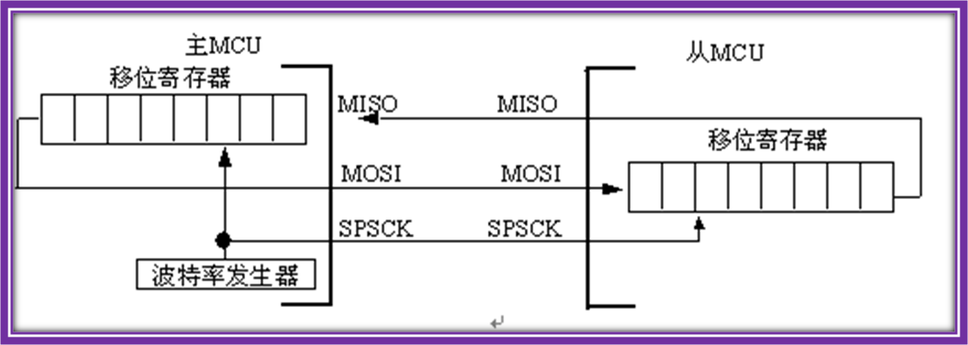
8.1.2 SPI的数据传输
每一工作过程相互传送8位数据，工作从主机CPU发出启动传输信号开始，
此时要传送的数据装入8位移位寄存器，同时产生8个时钟信号从SPSCK引脚
依次送出，在SPSCK信号的控制下，主机中8位移位寄存器中的数据依次从
MOSI引脚送出，到从机的MOSI引脚后送入它的8位移位寄存器；在此过程中，
从机的数据也可通过MISO引脚传送到主机中
SPI全双工主-从连接

Slide 6
8.1.3 SPI模块的时序
SPI的数据传输是在时钟信号SPSCK（同步信号）的控制下完成的。数据传输过程涉及到时钟相位与时钟极性两个概念。CPHA表达时钟相位，CPOL表达时钟极性。总体要求是：确保发送数据在一周期开始的时刻上线，接收方在1/2周期的时刻从线上取数，这样是最稳定的通信方式。
当CPHA=0，CPOL=0时，MISO引脚上的数据在第一个SPSCK沿跳变之前已经上线了，而为了保证正确传输，MOSI引脚的MSB位必须与SPSCK的第一个边沿同步，在SPI传输过程中，首先将数据上线，然后在同步时钟信号的上升沿时，SPI的接收方捕捉位信号，在时钟信号的一个周期结束时（下降沿），下一位数据信号上线，再重复上述过程，直到一个字节的8位信号传输结束

Slide 7
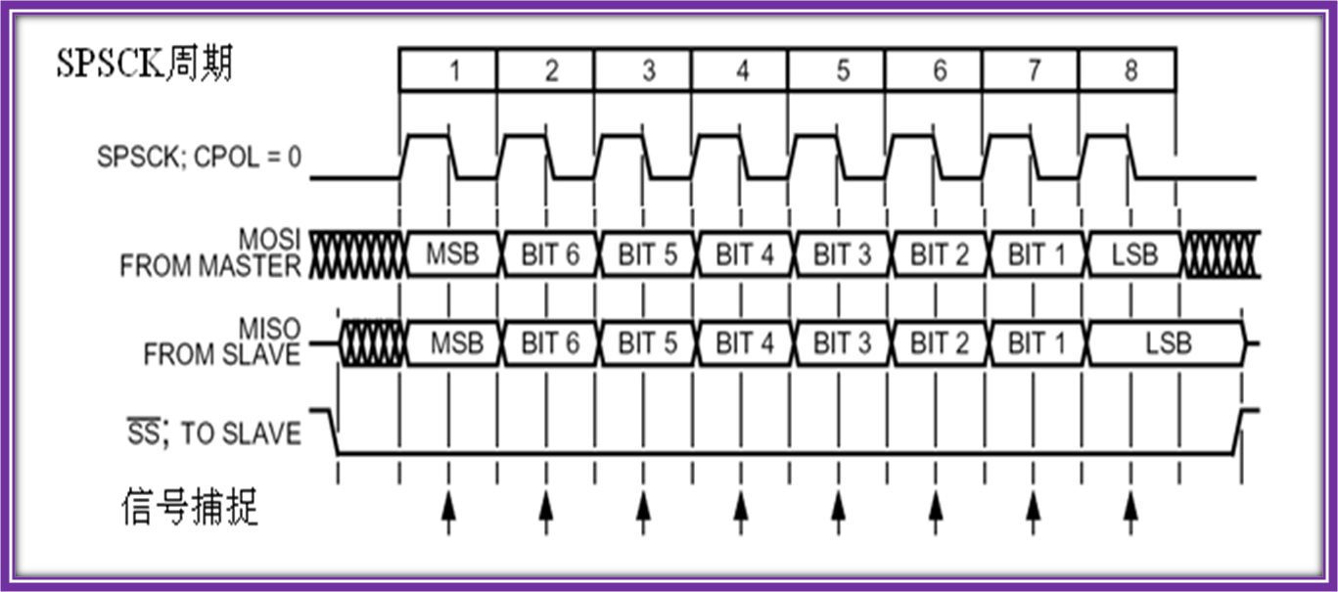
CPHA=0，CPOL=0时的数据/时钟时序图

Slide 8
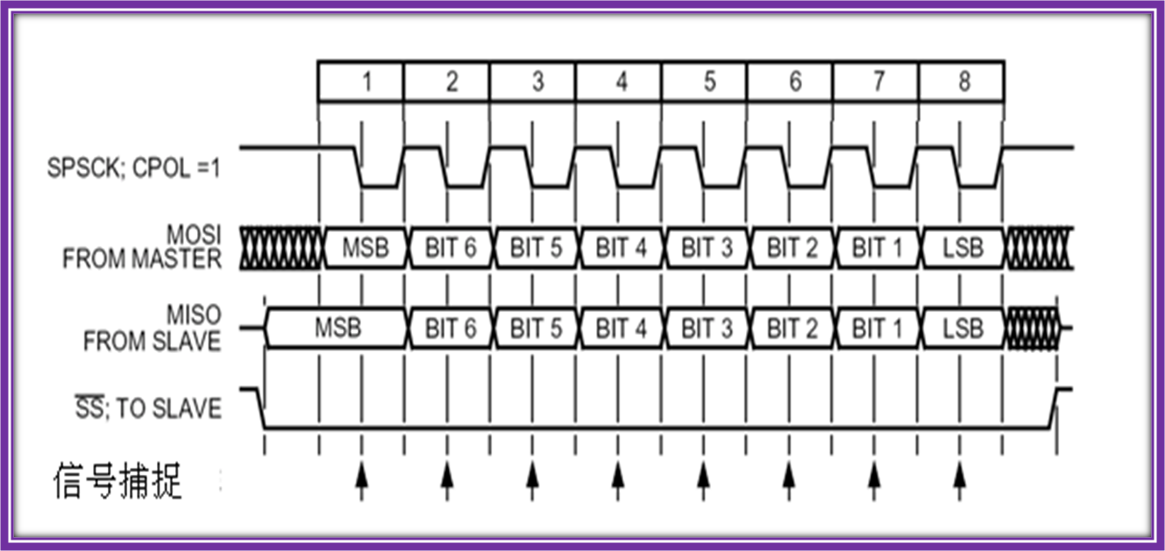
CPHA=0，CPOL=1时的数据/时钟时序图

Slide 9
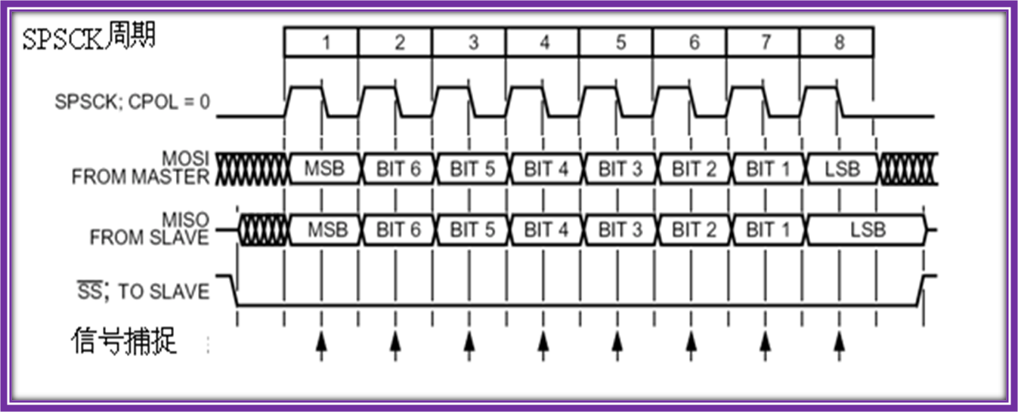
CPHA=1，CPOL=0时的数据/时钟时序图

Slide 10
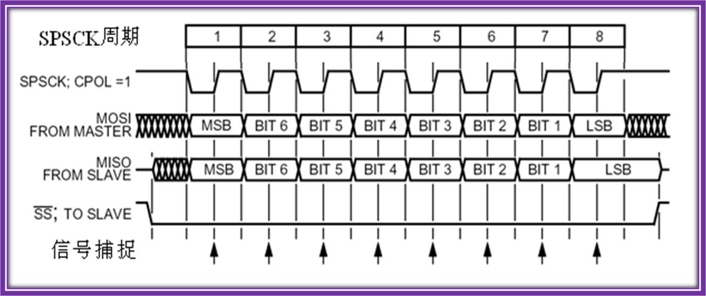
CPHA=1，CPOL=1时的数据/时钟时序图

Slide 11
8.1.4 模拟SPI
对于不带SPI串行总线接口的MCU来说，可以使用软件来模拟SPI的操作。举例说明，我们可以使用三个普通I/O口，分别定 义为pin_SPSCK、pin_MISO、pin_MOSI来模拟SPI器件的SPSCK、MISO、MOSI

Slide 12
8.2 AW60 SPI模块编程结构
8.2.1 AW60的SPI模块概述
SPI的主要特点如下：
  主或辅模式运行
  全双工或单线双向选项
  可编程发送波特率
  双缓冲发送和接收
  串行时钟相位和极性选项
  辅选择输出
  可选择的MSB在先或LSB在先转换

Slide 13
8.2.2 SPI模块寄存器
SPI寄存器简介
偏移地址 | 寄存器名称与缩写 | 基本功能
0x00000050 | SPI控制寄存器1(SPI1C1) | 配置SPI的基本操作模式(中断使能、系统使能、发送中断使能、主从模式、时钟相位、时钟极性等)
0x00000051 | SPI控制寄存器2(SPI1C2) | 主模式故障功能使能、双向模式输出
0x00000052 | SPI波特率寄存器(SPI1BR) | 为SPI主机设定预定位速率分频因子
0x00000053 | SPI状态寄存器(SPI1S) | 返回SPI的状态
0x00000055 | SPI数据寄存器(SPI1D) | 读取该寄存器将返回从接收数据缓冲器中读取的数据。写该寄存器将会把数据写入发送数据缓冲器

Slide 14
SPI控制寄存器1(SPI1C1)
SPI1C1的定义为：
  D7—SPIE为SPI中断使能（用于SPRF和MODF）
  D6—SPE为禁止SPI将暂停正在进行的任何传输、清除数据缓冲区、初始化内 部状态设备
数据位 | D7 | D6 | D5 | D4 | D3 | D2 | D1 | D0
定义 | SPIE | SPE | SPTIE | MSTR | CPOL | CPHA | SSOE | LSBFE
复位 | 0 | 0 | 0 | 0 | 0 | 1 | 0 | 0

Slide 15
  D5—SPTIE为SPI发送中断使能，这是SPI发送缓冲器（SPTEF）的中断使能位。SPTIE=0，禁止从SPTEF中中断；SPTIE=1，请求硬件中断
  D4—MSTR为主/从模式选择。MSTR=0，SPI模块配置为从SPI器件；MSTR=1，SPI模块配置为主SPI器件
  D3—CPOL为时钟极性位。这个位有效地对从主SPI到从SPI器件的时钟信号串联放置一个反相器。CPOL=0，高有效SPI时钟（低无效）；CPOL=1，低有效SPI时钟（高无效）
  D2—CPHA为时钟相位位。该位选择两种时钟格式的一种用于不同类型的同步串行外围器件。CPHA=0，SPSCK上的第一个边沿出现在8周期数据传输的第一个周期的中央；CPHA=1，SPSCK上的第一个边沿出现在8周期数据传输的第一个周期的起点

Slide 16
  D1—SSOE为辅选择输出使能。该位的使用结合SPCR2中的模式故障使能（MODFEN）位和主从控制位（MSTR），以确定SS管脚的功能
  D0—LSBFE为LSB优先（移位器方向）。LSBFE=0，SPI串行数据传输以最高有效位开始；LSBFE=1，SPI串行数据传输以最低有效位开始
MODFEN | SSOE | 主模式 | 辅模式
0 | 0 | 通用I/O（非SPI） | 从选择输入
0 | 1 | 通用I/O（非SPI） | 从选择输入
1 | 0 | 模式故障的 输入 | 从选择输入
1 | 1 | 自动 输出 | 从选择输入
SS管脚功能

Slide 17
SPI控制寄存器2(SPI1C2)
  第7、6、5和2位无效，总为0
  D4—MODFEN为主模式故障功能使能
  D3—BIDIROE为双向模式输出使能—双向模式由SPI管脚控制0（SPC0=1）使能时，BIDIROE决定SPI数据输出驱动器是否被使能为单个双向SPI I/O管脚
  D1—SPISWAI为SPI停止在等待模式中
  D0—SPC0为SPI管脚控制0。SPC0位用于选择单线双向模式
数据位 | D7 | D6 | D5 | D4 | D3 | D2 | D1 | D0
定义 | 0 | 0 | 0 | MODFEN | BIDIROE | 0 | SPISWAI | SPC0
复位 | 0 | 0 | 0 | 0 | 0 | 0 | 0 | 0

Slide 18
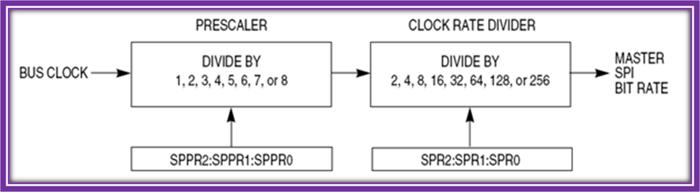
SPI波特率寄存器(SPI1BR)
  D6～D4—SPPR[2:0]为SPI波特率预分频系数
  D2～D0—SPR[2:0]为SPI波特率系数
数据位 | D7 | D6 | D5 | D4 | D3 | D2 | D1 | D0
定义 | 0 | SPPR2 | SPPR1 | SPPR0 | 0 | SPR2 | SPR1 | SPR0
复位 | 0 | 0 | 0 | 0 | 0 | 0 | 0 | 0
SPI波特率生成

Slide 19
SPI状态寄存器(SPI1S)
该寄存器有三个只读状态位，位6、3、2、1和0没有定义，总是读0，写入无效
  D7—SPRF为SPI接受缓冲器满标志
  D5—SPTEF为SPI发送缓冲器空标志
  D4—MODF为主模式故障标志
SPI数据寄存器(SPI1D)
数据位 | D7 | D6 | D5 | D4 | D3 | D2 | D1 | D0
定义 | SPRF | 0 | SPTEF | MODF | 0 | 0 | 0 | 0
复位 | 0 | 0 | 1 | 0 | 0 | 0 | 0 | 0

Slide 20
8.3 AW60的SPI构件设计
8.3.1 SPI构件设计概述
其构件设计的基本思想与方式同AW60的SCI构件设计基本相同，可以将SPI的3个基本功能函数
SPI初始化
  void SPI_init()；
通过SPI发送一个字节
  void SPI_SendOneByte(uint8 data)；
通过SPI接收一个字节
  uint8 SPI_ReceiveOneByte()；

Slide 21
8.3.2 SPI构件的源程序文件
SPI构件的单字节接收功能函数：SPI_ReceiveOneByte
SPI构件单字节发送功能函数：SPI_SendOneByte
SPI构件的初始化功能函数：SPI_init

Slide 22
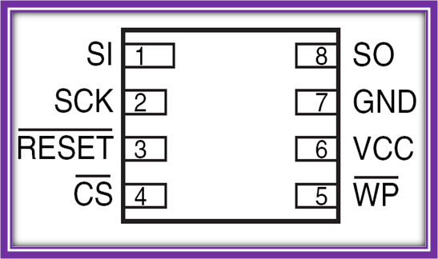
8.4 利用SPI扩展外接Flash芯片
8.4.1 Flash芯片AT45DB041D概述
AT45DB041D的引脚说明
AT45DB041D有8根引脚
  CS：芯片选择
  SCK：串行时钟
  SO：串行数据输出
  SI：串行数据输入
  WP：写保护
  RESET：复位引脚
  VCC：设备供电
  GND：电源地
AT45DB041D封装管脚

Slide 23
AT45DB041D内存序列
为了提到芯片的灵活性，AT45DB041D采用扇区、块、页的三级存储级别，所有的编程操作都要以页为基本单位，而擦除操作可以以芯片、扇区、块、页为单位。其中页大小为264字节，块大小为2KB一共有2048页，扇区大小为64KB有256块

Slide 24
8.4.3 扩展Flash的程序实现
读操作
在正确的操作代码下，数据可以从主从或者SRAM缓存中读出。分以下几种读取方式：连续队列读取（早期遗留指令E8H）、连续队列读取（高速模式0BH）、连续队列读取低速模式、主存也读取（D2H）、缓存区读取（D4H或者D1H）等
编程和擦除指令
  84H或者87H：缓存区写，用与将待写入主存的数据先写到缓存区中
  83H或者86H：把缓存内容写到主存，自动擦除覆盖原来的内容
  88H或者89H：把缓存内容写到主存，不带自擦除功能，因此如果使用该命令主存事先应该已经擦除过
  81H：页擦除指令，可以用来擦除主存中的个别页
  50H：块擦除指令，一次可以擦除8页，主要用于大量数据的擦除，可以避免多次使用页擦除指令
  7CH：扇区擦除指令，可以擦除主存中的个别扇区，同一时间只能擦除一个扇区

Slide 25
8.4.3 扩展Flash的程序实现
Flash操作有关的函数
外扩Flash芯片C语言测试实例主函数

Slide 26
第8章 习题
1．简述SPI工作原理。
2．为什么在SPI通信时序图中会有四种情况？
3．SPI通信时时钟以那个设备的时钟为基准？为什么？
4．SPI与SCI同样都是串行数据传输，为什么SPI协议通信双方
多了一个时钟线SPSCK
5．同步通信与异步通信的区别与联系。
6．阅读随书光盘中关于AT45DB041D芯片的介绍，在本书给出的参考程序的基础上，完善块擦除，扇区擦除灯驱动函数，并测试。

